Slide 1
VUI MỪNG CHÀO ĐÓN CÁC EM TỚI BUỔI HỌC NGÀY HÔM NAY

Slide 2
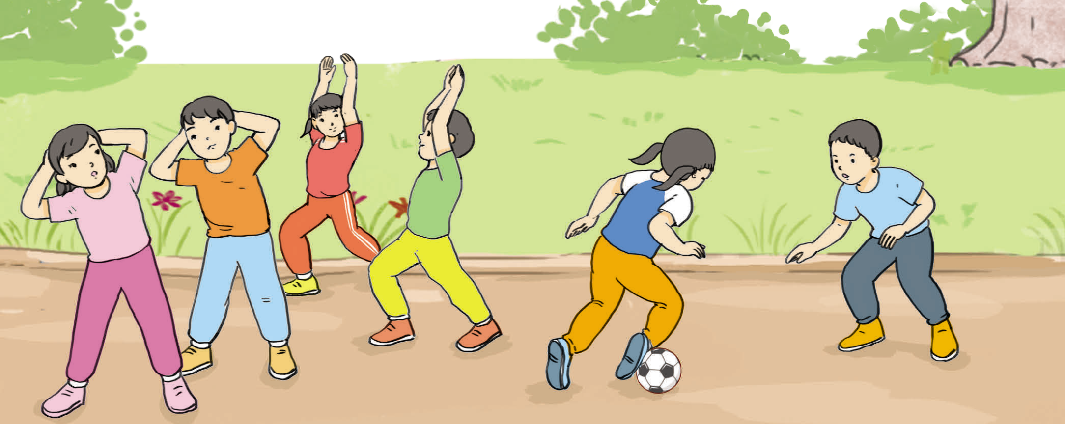
KHỞI ĐỘNG
Trong bức tranh có những ai? Các nhân vật đó đang làm gì?

Slide 3
BÀI 9: TÀI SẢN VÔ GIÁ
ĐỌC 2:
ĐỂ HỌC TẬP TỐT

Slide 4
NỘI DUNG BÀI HỌC
01
ĐỌC THÀNH TIẾNG
ĐỌC HIỂU
02
ĐỌC NÂNG CAO
03

Slide 5
01
ĐỌC
THÀNH TIẾNG

Slide 6
ĐỌC THÀNH TIẾNG
LƯU Ý
Giọng vui tươi, rành mạch.
Nhấn giọng, gây ấn tượng ở những từ ngữ quan trọng: thật (khoẻ mạnh), thể dục, thể một tiếng, đứng dậy, thao, ít nhất, thư giãn, tránh sa đà, giàu dinh dưỡng, bồi bổ,…

Slide 7
02
ĐỌC HIỂU

Slide 8

ĐỌC HIỂU
THẢO LUẬN NHÓM ĐÔI
Câu 1: Sắp xếp các biện pháp bảo vệ sức khỏe nêu trong bài đọc nhóm thích hợp:
Câu 2: Tóm tắt một biện pháp được liệt kê trong bài đọc bằng câu ngắn.
Câu 3: Vì sao bài đọc được đặt tên là “Để học tập tốt”.
Câu 4: Kể và viết lại những việc em đã làm để nâng cao sức khỏe.

Slide 9
ĐỌC HIỂU
Câu 1: Sắp xếp các biện pháp bảo vệ sức khỏe nêu trong bài đọc nhóm thích hợp:
Đáp án
Tập luyện:
Thư giãn:
Ăn uống:
Đoạn 1 và đoạn 4.
Đoạn 2
Đoạn 3

Slide 10
ĐỌC HIỂU
Câu 2: Tóm tắt một biện pháp được liệt kê trong bài đọc bằng câu ngắn.
Đáp án
Tập luyện: Tập thể dục, thể thao (đoạn 2)./ Sau một tiếng ngồi học, đứng lên tập thể dục (đoạn 5).
Thư giãn: Ngoài tiết học, nghe nhạc hoặc xem phim./ Nghe nhạc, xem phim để giải lao.
Ăn uống: Ăn đủ chất./ Ăn các thực phẩm giàu chất dinh dưỡng.

Slide 11
ĐỌC HIỂU
Câu 3: Vì các hoạt động nêu trong bài là những biện pháp giúp nâng cao sức khoẻ để học tập tốt
Đáp án
Vì các hoạt động nêu trong bài là những biện pháp giúp nâng cao sức khoẻ để học tập tốt

Slide 12
ĐỌC HIỂU
Câu 4: Kể và viết lại những việc em đã làm để nâng cao sức khỏe
Đáp án
Để bảo vệ và nâng cao sức khoẻ, cần chăm tập thể dục, thể thao; thư giãn hợp lí; ăn các thực phẩm giàu dinh dưỡng để bồi bổ cho cả cơ thể lẫn trí não.

Slide 13
02
ĐỌC
NÂNG CAO

Slide 14
ĐỌC NÂNG CAO
Chú ý cách nghỉ hơi ở những câu dài, nhấn mạnh các từ ngữ quan trọng.
Đọc mẫu:
- Mỗi ngày/ bạn nên dành ít nhất 30 phút/ để ra ngoài trời tập thể dục/ hay chơi các môn thể thao/ như chạy,/ đá bóng,/ cầu lông,..
- Bạn hãy chọn/ các thực phẩm giàu dinh dưỡng/ như trứng,/ đậu nành,/ bi đỏ,/ rau củ,/ trái cây..../ để bồi bổ/ cho cả cơ thể lẫn trí não.
- Sau khoảng một tiếng ngồi học,/ bạn nhớ đứng dậy/ vươn vai,/ tập vài động tác thể dục/ để cơ thể thoải mái/ và tránh nhức mỏi.

Slide 15
DẶN DÒ
Chuẩn bị bài sau
BÀI VIẾT 1: LUYỆN TẬP
VIẾT ĐOẠN VĂN VỀ
MỘT CÂU CHUYỆN EM THÍCH

Slide 16
CẢM ƠN CÁC EM
ĐÃ CHÚ Ý LẮNG NGHE,
HẸN GẶP LẠI CÁC EM TRONG BUỔI HỌC SAU!

